Slide 1
意外と見落とす マスクの真実

Slide 2
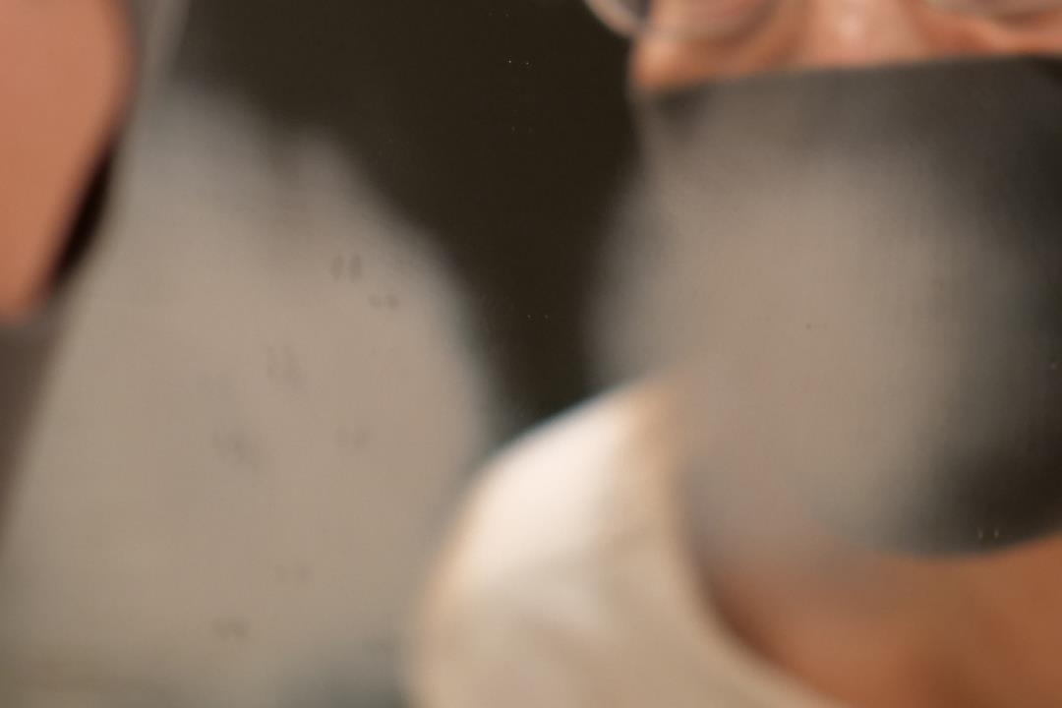
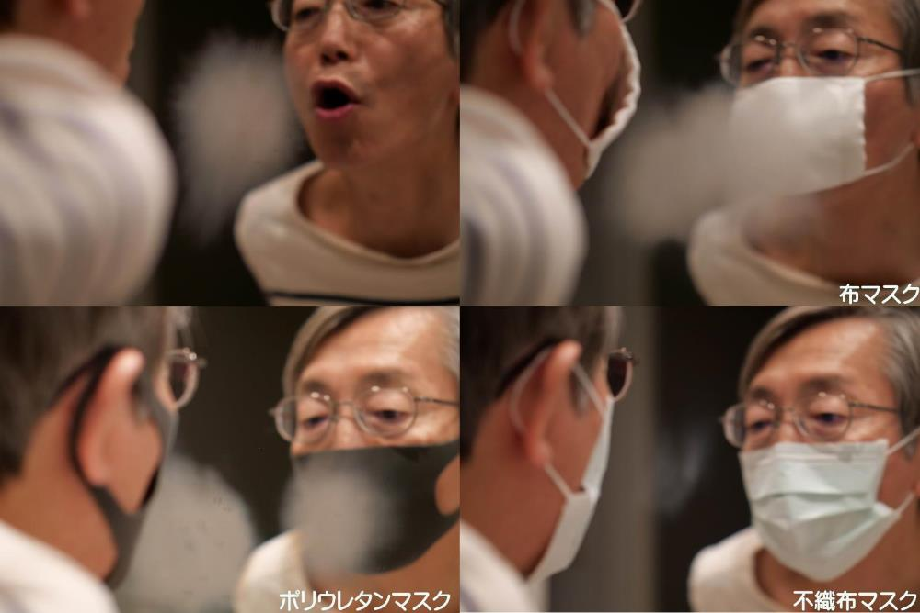
マスクを通過する飛沫､マスクで増えるエアロゾル
マスク（特に布とポリウレタン）は
エアロゾルをかえって増やす！
エアロゾルが増加
エアロゾルが増加
メガネが
エアロゾル
で曇る
大きな飛沫がマスクを通過

Slide 3
マスクの真実
（その１）
エアロゾルを増やす

Slide 4
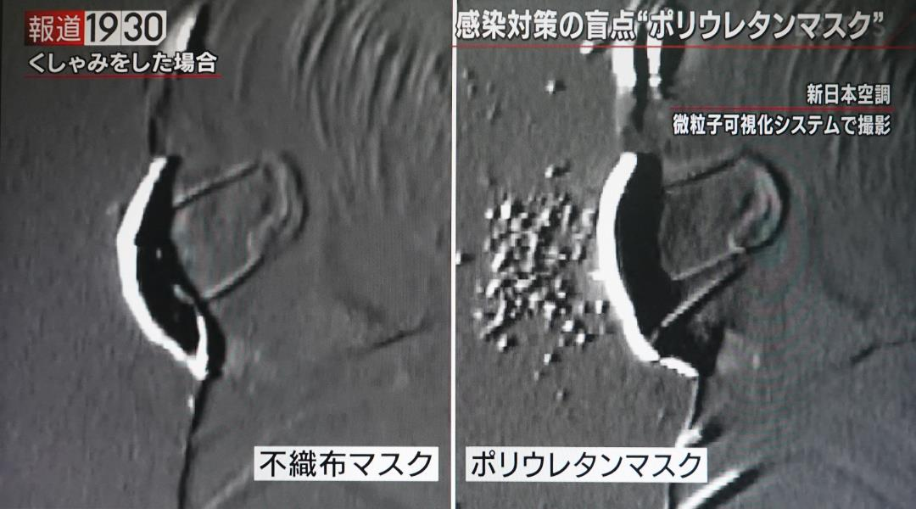
https://www.youtube.com/watch?v=BeHChATINdA

Slide 5
マスクの真実
（その２）
ポリウレタンは飛沫を通す

Slide 6
https://www.youtube.com/watch?v=BeHChATINdA

Slide 7
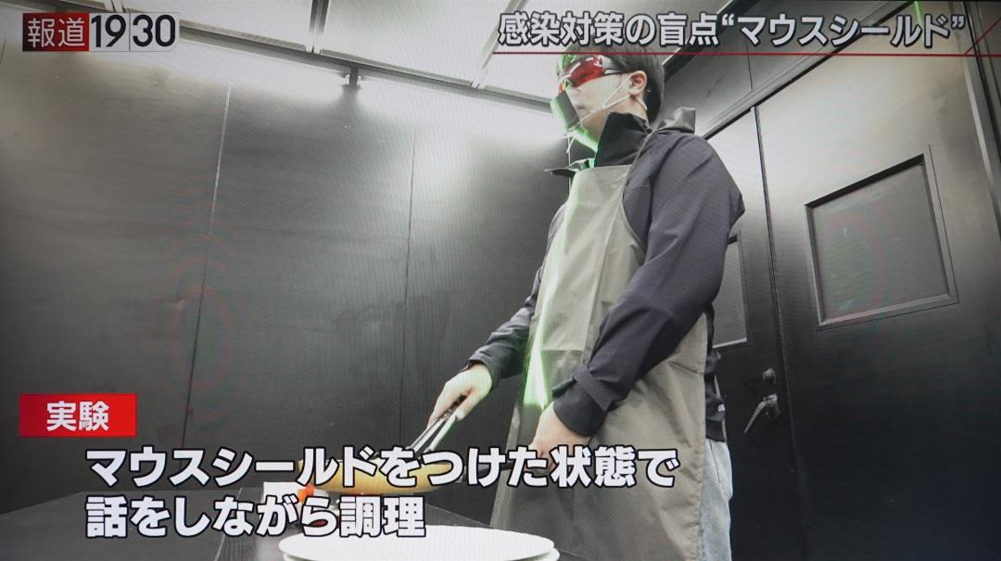
https://www.youtube.com/watch?v=BeHChATINdA

Slide 8
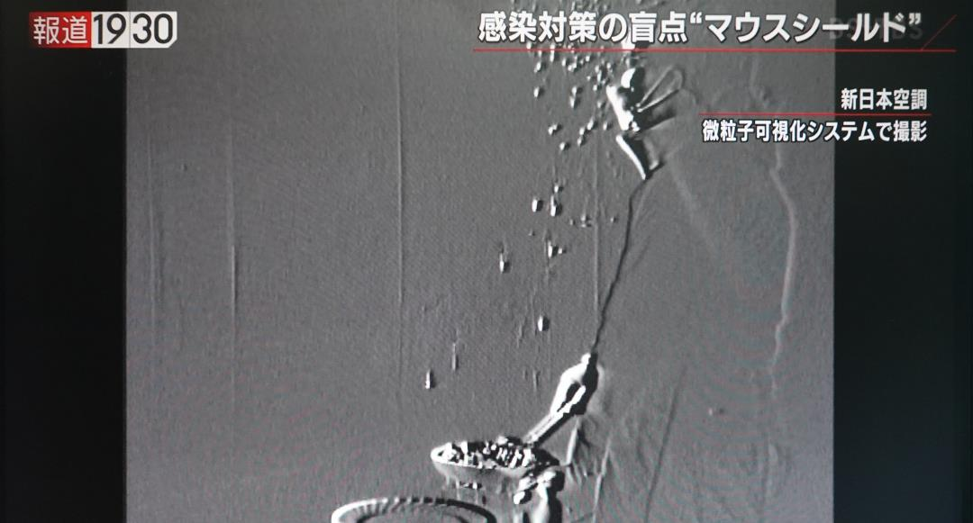
https://www.youtube.com/watch?v=BeHChATINdA

Slide 9
マスクの真実
（その３）
マウスシールドは飛沫に無効

Slide 10
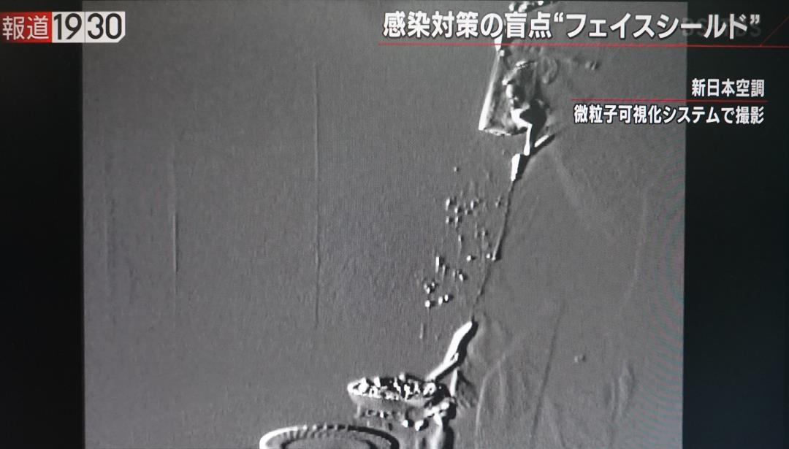
https://www.youtube.com/watch?v=BeHChATINdA

Slide 11
マスクの真実
（その４）
フェイスシールドで飛沫は直下に

Slide 12
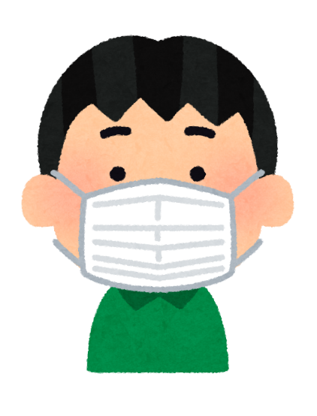
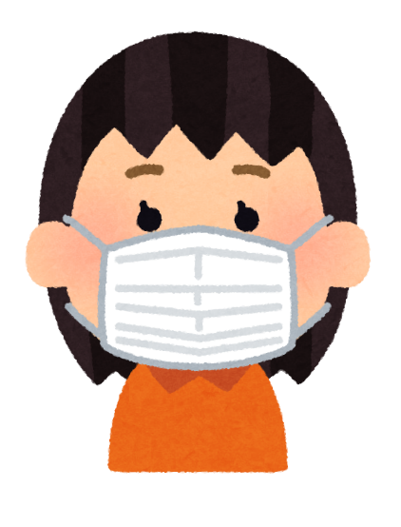
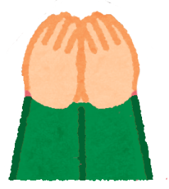
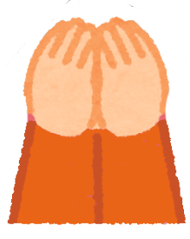
マスクを介した接触（媒介物）感染→吸入感染
子どもは無意識の内にマスクを触るので厳禁

Slide 13
マスクの真実
（その５）
マスクに触ってウイルスをつける

Slide 14
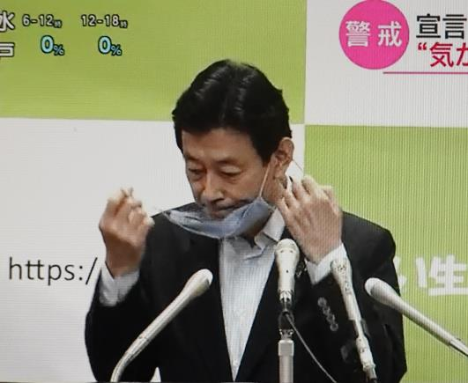
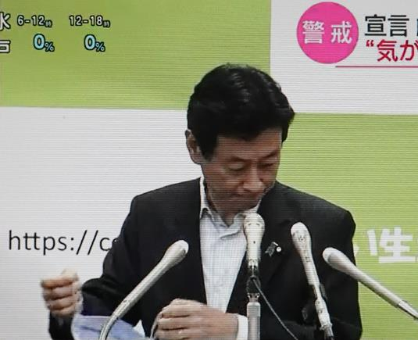
マスクを介した接触（媒介物）感染→吸入感染
大臣！ 外したところに設営スタッフのウイルスが・・・
外したマスクは表面を上に向けて置きましょう！

Slide 15
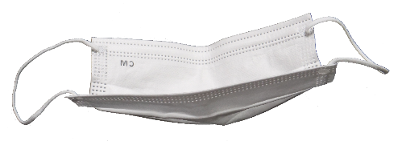
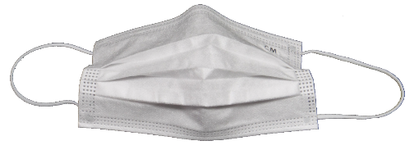
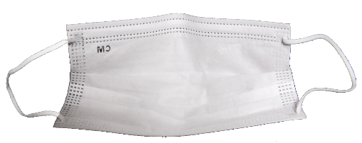
マスクの正しい置き方
マスクの表面にウイルスが付着
マスクの4隅にウイルスが付着
×
〇
外したマスクは表面を上に向けて置きましょう！

Slide 16
マスクの真実
（その６）
マスクの外し方に注意を

Slide 17
マスク再考

Slide 18
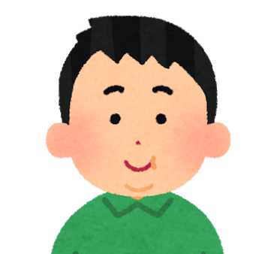
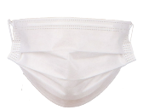
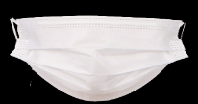
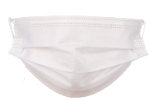
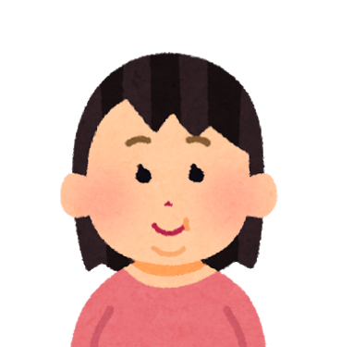
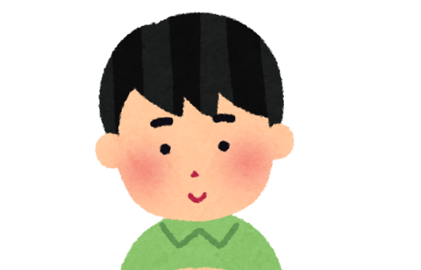
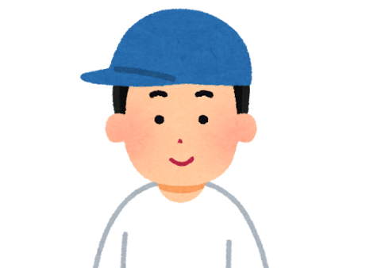
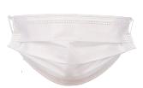
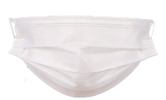
印象は？

Slide 19
咳エチケットは予防対策の基本
飛沫感染、エアロゾル感染、唾液感染だけではなく
接触（媒介物）感染の予防になる

Slide 20
印象は？

Slide 21
いまこそ 顔が見える 「咳エチケット」 を！

Slide 22
マスクの真実
（その７）
マスクに変わる咳エチケット

Slide 23
できることを 一つずつ 考えながら 積み重ねましょう

